Slide 1





Conférence-débat autour du secteur nucléaire 04 novembre 2025

Slide 2
Emergement Electronique

Slide 3
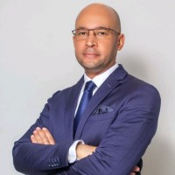
Mot d’Accueil et Ouverture de la Conférence
M. Pierre MOUNANGA
Directeur Exécutif de la Recherche et de l’Innovation
pierre.mounanga@junia.com

Slide 4
Conférence-débat autour du secteur nucléaire Programme de la soirée

Slide 5






La SFEN HdF: actions, communication et Jeune Génération (JG)
Programme de la Soirée
Table 1 - Le renouveau du nucléaire : l’EPR2
La filière nucléaire aujourd’hui et la plateforme « Mon Avenir dans le Nucléaire »
Quiz interactif
Table 2 - Rôle du nucléaire dans la stabilité du réseau électrique
Conclusion et clôture de la conférence

Slide 6
Conférence-débat autour du secteur nucléaire Conférences

Slide 7
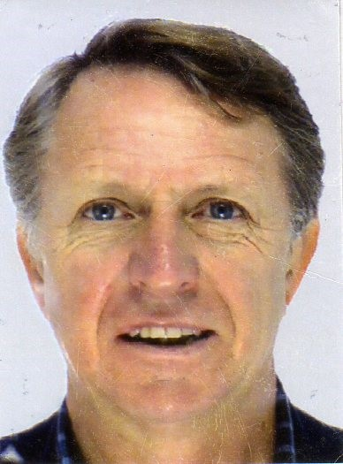
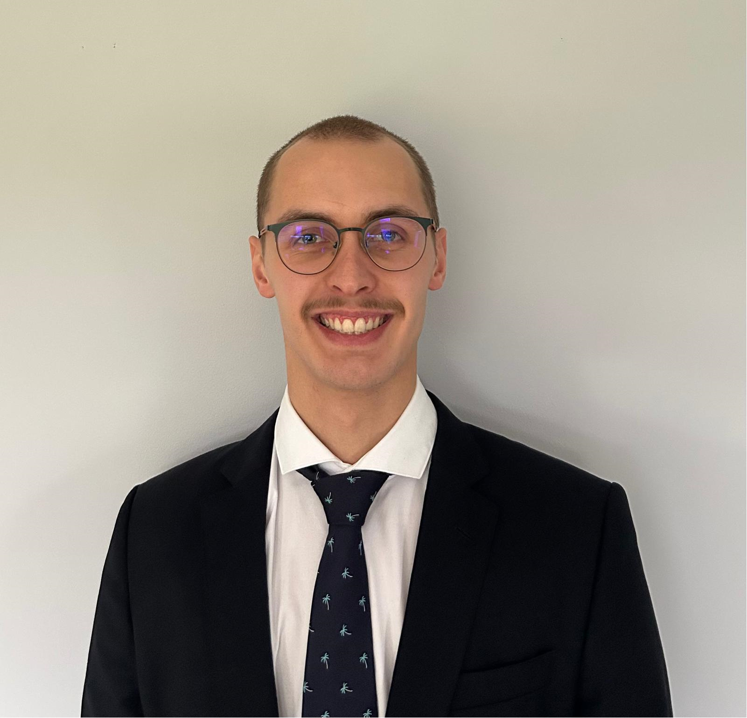
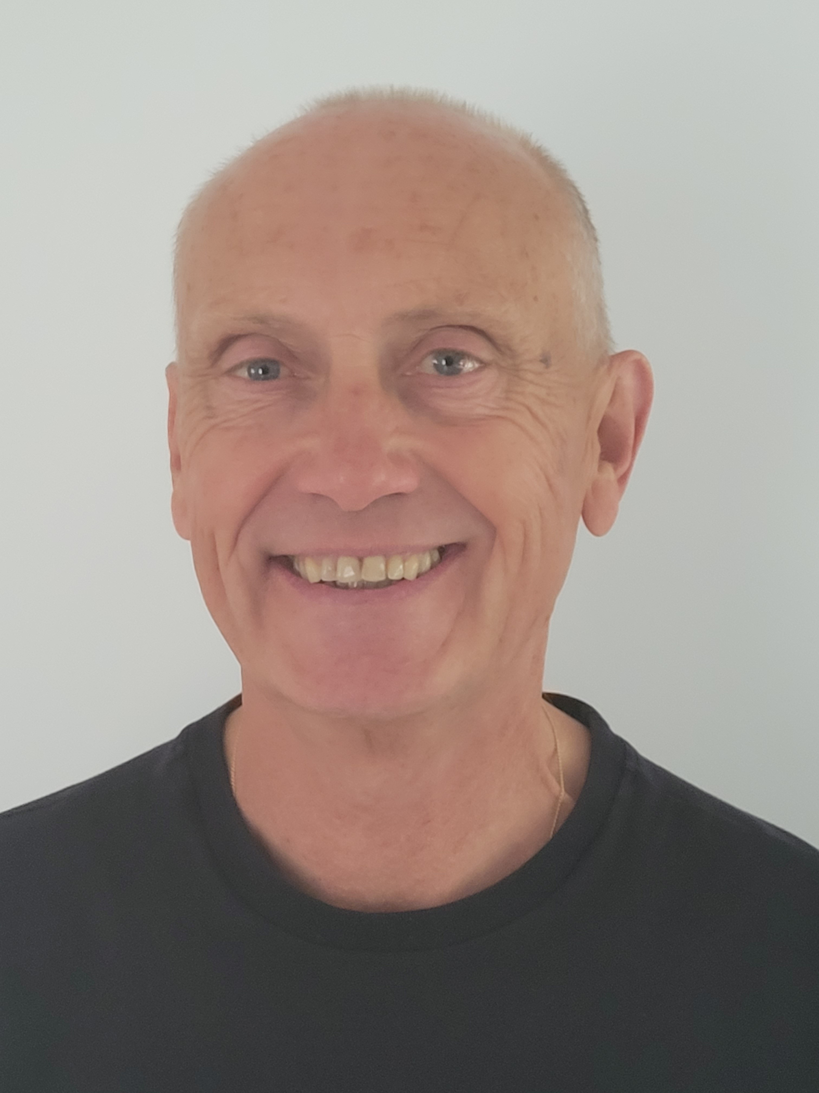
La SFEN HdF: actions, communication et Jeune Génération
M. Donald BERQUEZ
SFEN, Président bureau Hauts-de-France
M. Léo-Paul LEFEBVRE HOUX
Étudiant-apprenti en HEI58 – Domaine ESE
M. Christian BOURGAIN
Ancien RTE, EDF-CNPE Gravelines

Slide 8
Société Française d’énergie nucléaire
Qui sommes nous ?
La SFEN Société Française d’Énergie Nucléaire :
Une communauté scientifique et technique de 4000 adhérents : ingénieurs, médecins, enseignants, étudiants,...
18 groupes régionaux (dont les Hauts de France), des sections techniques, des sections pour les jeunes, pour les femmes (Women In Nuclear)
Et qui a pour objectifs de :
développer les connaissances,
apporter des informations à tous les publics,
favoriser les échanges libres et ouverts,
sur la place du nucléaire pour notre avenir commun.
Il faut parler du nucléaire pour mieux le comprendre et l’accepter
Ce sont les jeunes qui ont le moins d’informations
D. BERQUEZ

Slide 9
Société Française d’énergie nucléaire
Permettre aux esprits curieux de partager de nouvelles idées sur l’énergie nucléaire
Informations :
sur l’actualité Newsletter hebdomadaire
Dossiers techniques : coût du nucléaire, l’IA pour les matériaux nucléaires, coût de l’EPR2
Fiches de synthèse : aspect environnemental, atout économique, atout industriel
Revue générale nucléaire
Conférences, Webinaires : SMR, le nucléaire du futur, prolongation de la durée de fonctionnement, la fusion nucléaire, exploration spatiale,…
Sections Techniques : physique des réacteurs, économie, environnement, déchets, sûreté, Fonctionnement et exploitation…)
Women In Nuclear (WIN) : aider les femmes à s’inscrire dans le monde du nucléaire
D. BERQUEZ

Slide 10
Groupe Régional Hauts de France
Le Groupe Régional SFEN des Hauts de France s’est donné la mission d’informer et d’expliquer les différents aspects techniques, économiques, environnementaux, liés au domaine du nucléaire.
Ses principales activités :
La participation à des débats
La réalisation de conférences
La participation à la CLI (Commission Locale d’Information) de la Centrale de Gravelines
La présentation de la filière nucléaire et ses métiers dans les établissements scolaires et les universités
C. BOURGAIN

Slide 11


Présentation SFEN Jeune Génération
HEI LILLE
Léo-Paul LEFEBVRE HOUX
Responsable SFEN JG HdF

Slide 12



La Jeune Génération (en bref)
01
+ 1000 membres
Une communauté de jeunes professionnels et étudiants de la filière nucléaire française ou intéressés par le nucléaire en général.
+ 100 Bénévoles actifs
02
Les activités de la JG sont gérées bénévolement par le bureau grâce à environ 100 membres actifs et avec le soutien de la Sfen.​
03
En France et à l’international
Fait partie des réseaux européen (ENSYGN) et international (IYNC) de jeunes professionnels du nucléaire et contribue à l’initiative internationale NuclearForClimate.

Slide 13
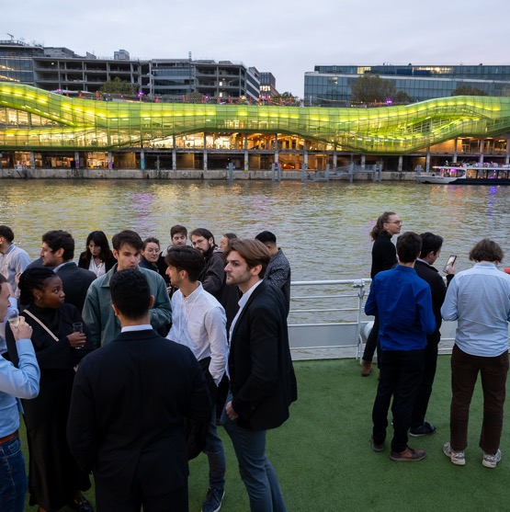
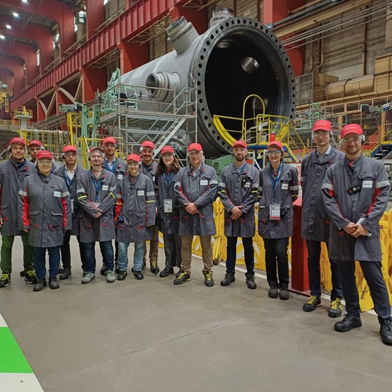
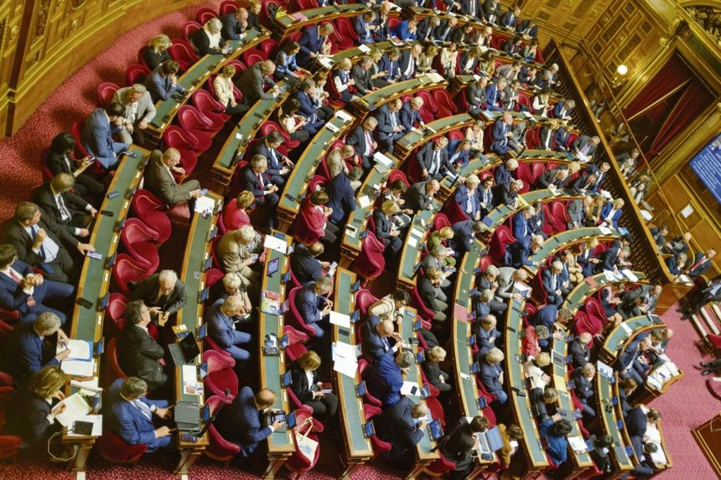
Nos activités
Régionales
Des visites institutionnelles au sein des grandes institutions françaises.
Des afterworks et des rencontres avec des dirigeants.
Des visites techniques des différentes installations nucléaires.

Slide 14
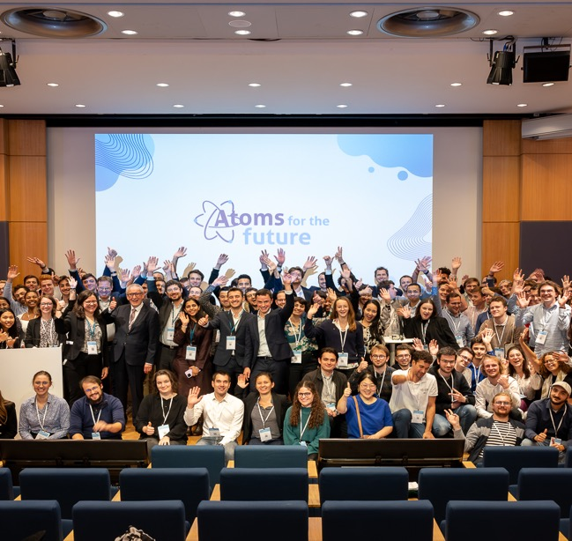

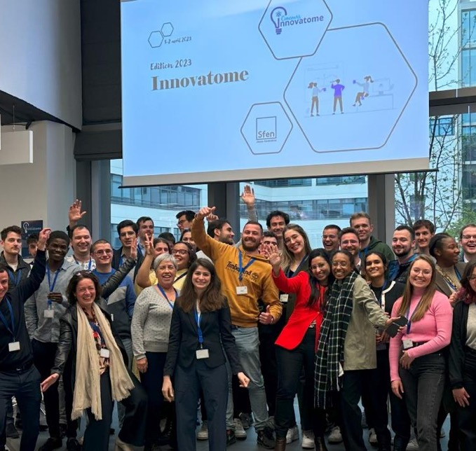

Nos activités
Nationales
Organisé depuis 2010, est un colloque annuel qui permet aux étudiants et jeunes professionnels de développer leur culture nucléaire à travers des conférences, des visites techniques et des ateliers.
Lancé en 2016, est le concours d’innovation de la filière nucléaire française, destiné aux étudiants et jeunes professionnels pour développer leur créativité et esprit d’innovation.

Slide 15
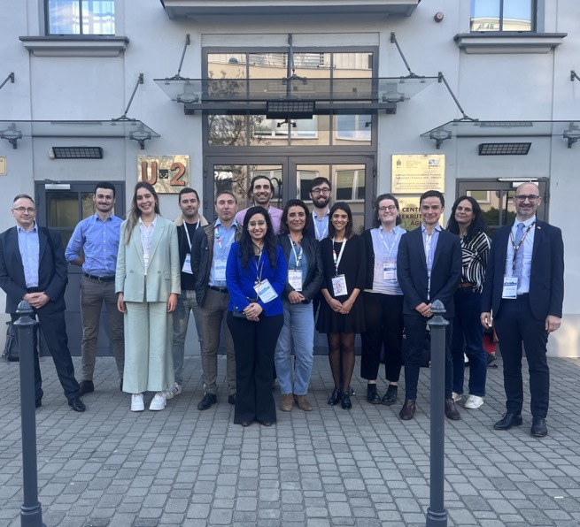
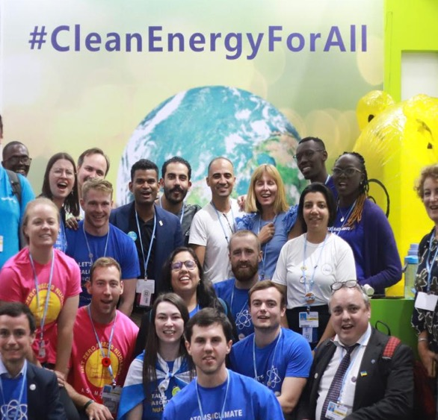
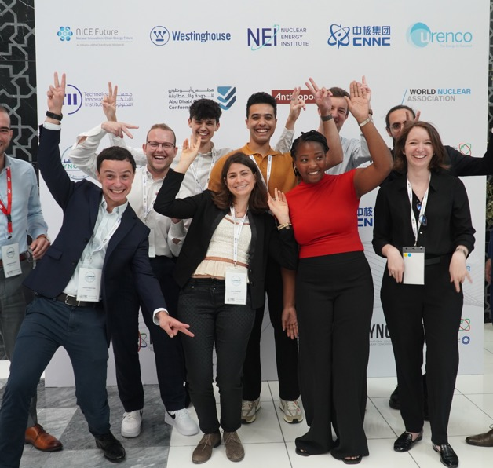

Nos activités
Internationales
ENYGF 2023, Cracovie Pologne
COP
Conférence internationale pour le climat
IYNC
International Youth Nuclear Congress
ENYGF
European Nuclear Young Generation Forum
Cop 27, Charm el-Cheikh Egypte
2024 Abu Dhabi Émirats arabes unis

Slide 16
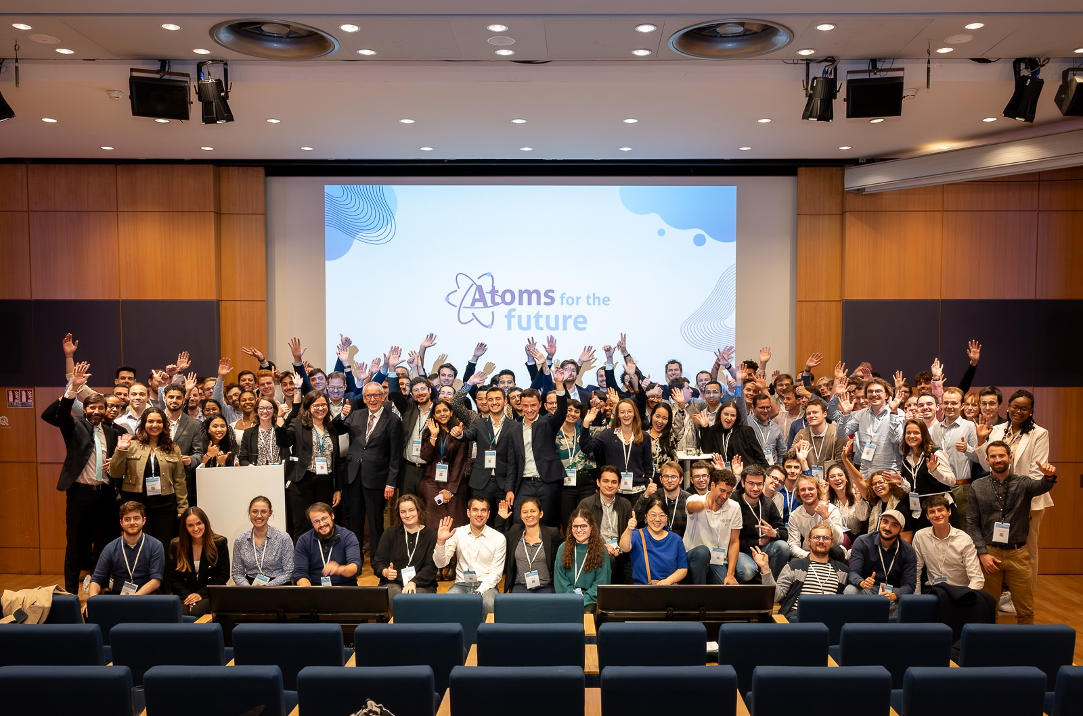




Rejoignez-nous !
SFEN Jeune Génération
SFEN JG
SFEN JG
+1000
MEMBRES

Slide 17
Merci
Site : jeunegeneration.sfen-network.org
Mail : leo-paul.lefebvre-houx@student.junia.com
Tel : 06-95-03-83-69

Slide 18
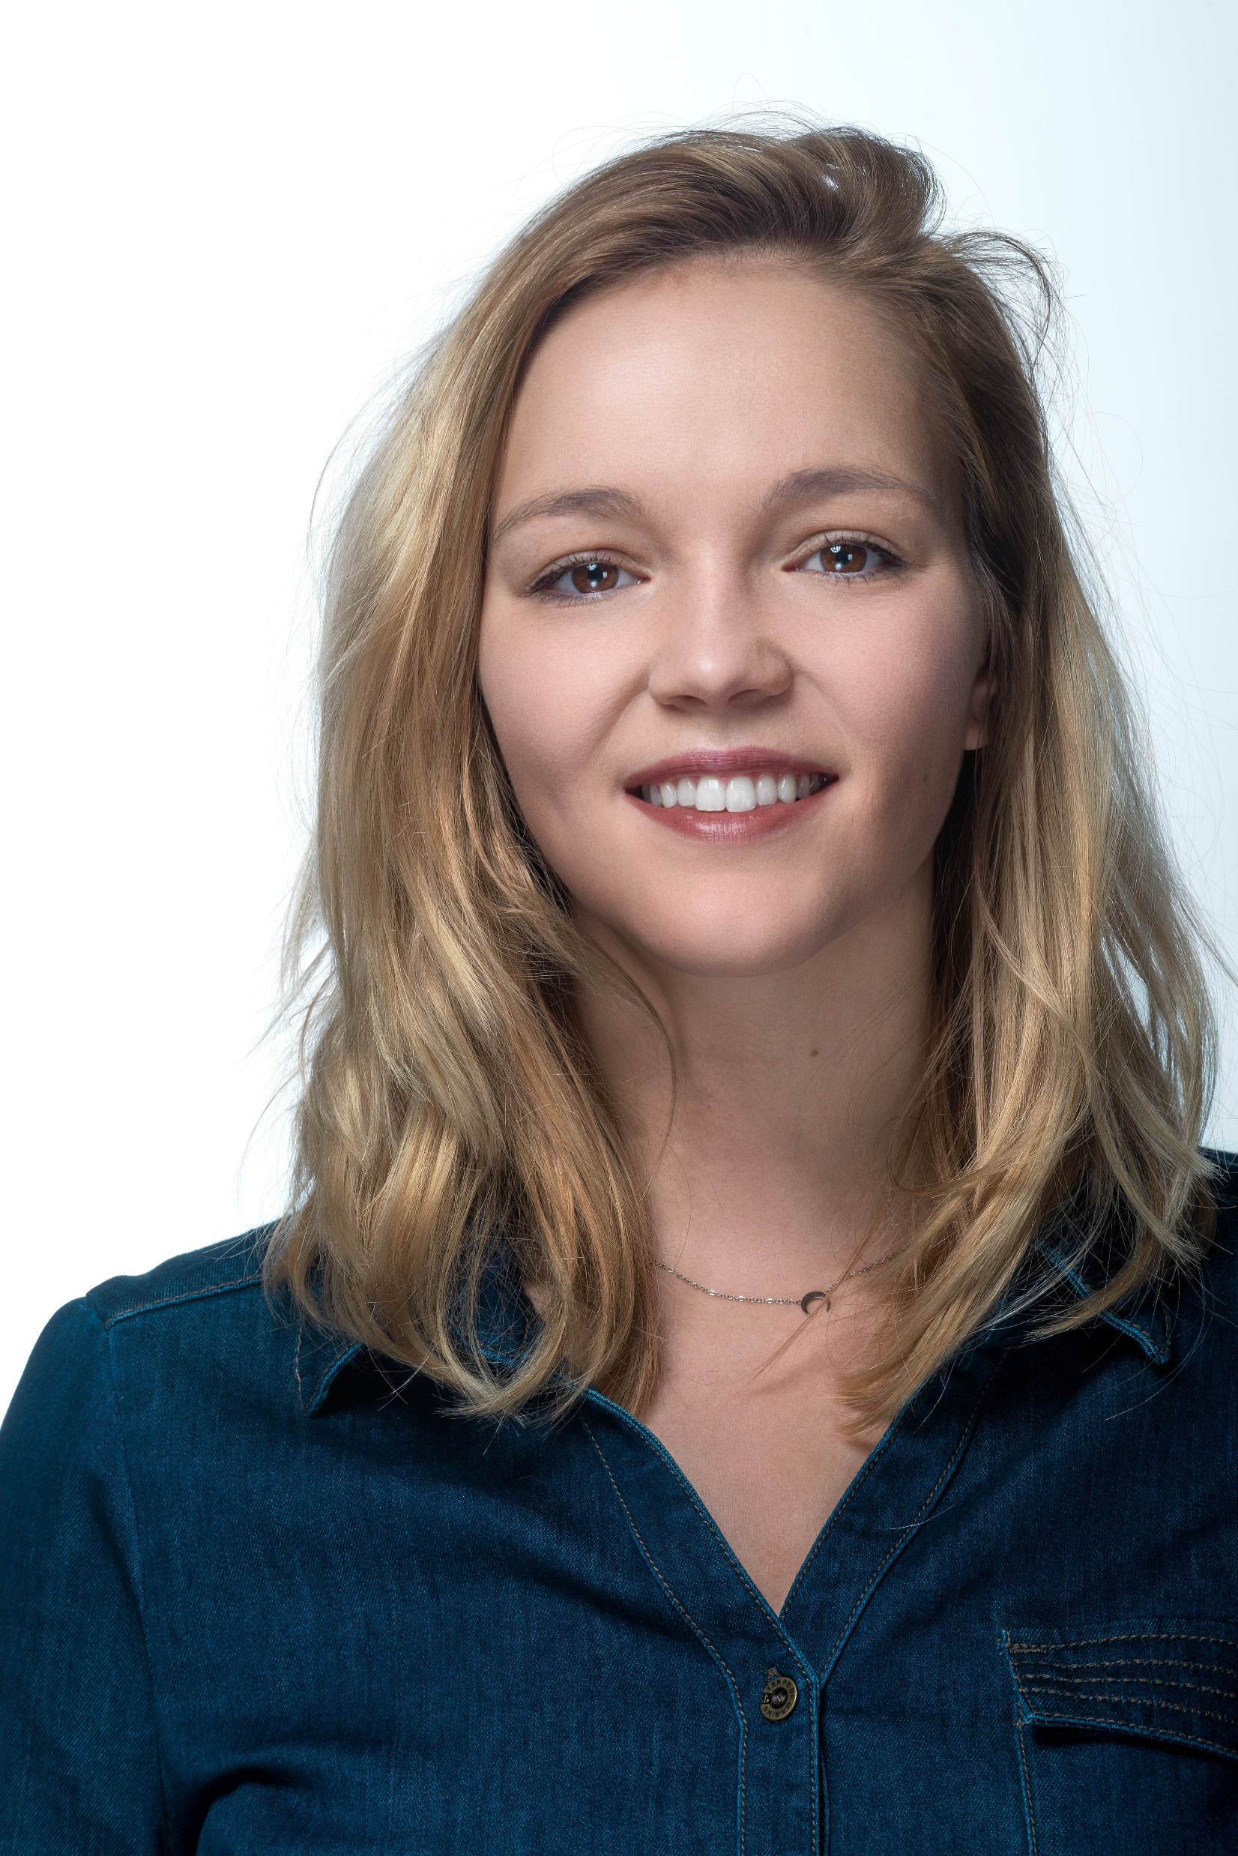
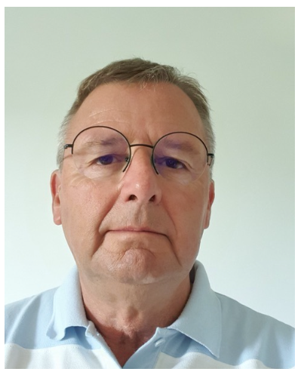
La filière nucléaire aujourd’hui et la plateforme « Mon Avenir dans le Nucléaire
Mlle Aurore LUTUN
EDF-CNPE Gravelines
M. Christian BOURGAIN
Ancien RTE, EDF-CNPE Gravelines
M. Patrick DOMISSE
Ancien EDF

Slide 19
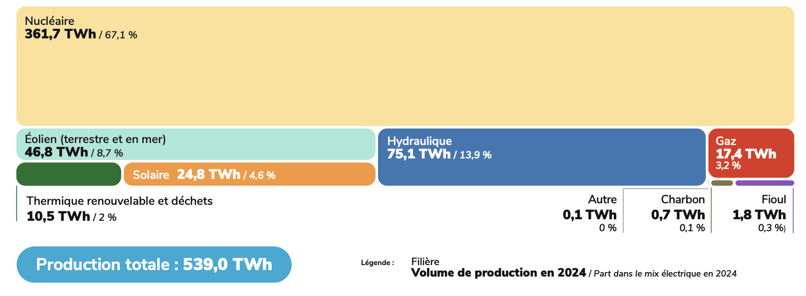
La production d’électricité française
Taux de décarbonation : 95%
C. BOURGAIN

Slide 20
Les Bénéfices du Nucléaire
C’est l’énergie la plus bas carbone de France, elle permet de combattre le changement climatique (6 g CO₂/ kWh)
La construction de nouvelles tranches EPR2 permettra de renforcer la souveraineté énergétique de la France
C’est une énergie dite « pilotable », disponible à la demande, indépendante des conditions météorologiques
Vecteur d’emplois qualifiés, non délocalisables
On estime que 100 000 recrutements sur 10 ans seront nécessaires pour assurer la construction des nouvelles tranches EPR2
A. LUTUN

Slide 21
Le Futur du Nucléaire en France
La maintenance du parc nucléaire existant (57 réacteurs sur 18 sites) et sa modernisation (prolongation de la durée de vie, remplacement de gros composants, mise à niveau du contrôle commande, etc….)
La construction de nouvelles unités de production (6 EPR2 : PENLY, GRAVELINES, BUGEY) et 8 autres selon les scénarios de prospective retenus.
La mise en œuvre des réacteurs modulaires de petite taille (SMR) pour la production d’électricité et de chaleur.
Les programmes de développement des réacteurs de 4ème génération (AMR), essentiellement portés par plusieurs startups françaises, voire européennes.
P. DOMISSE

Slide 22
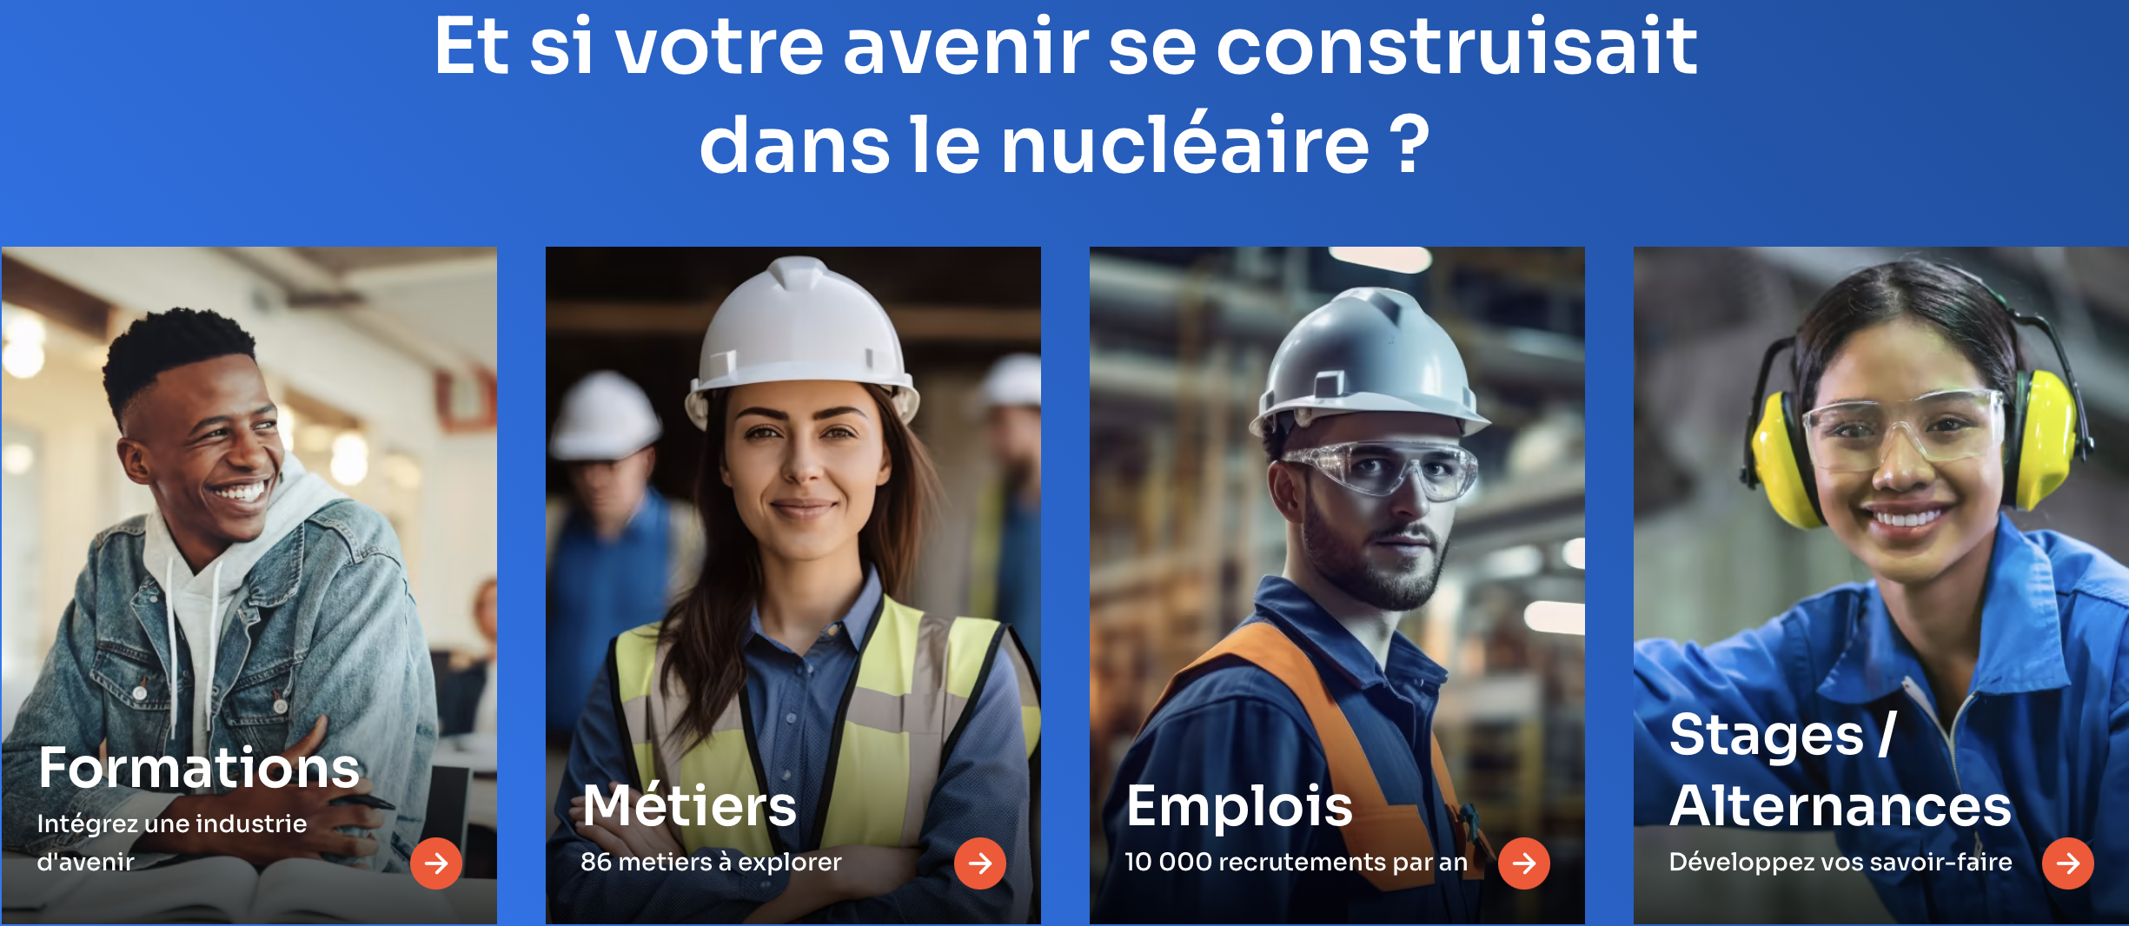
Mon Avenir dans le Nucléaire

Slide 24
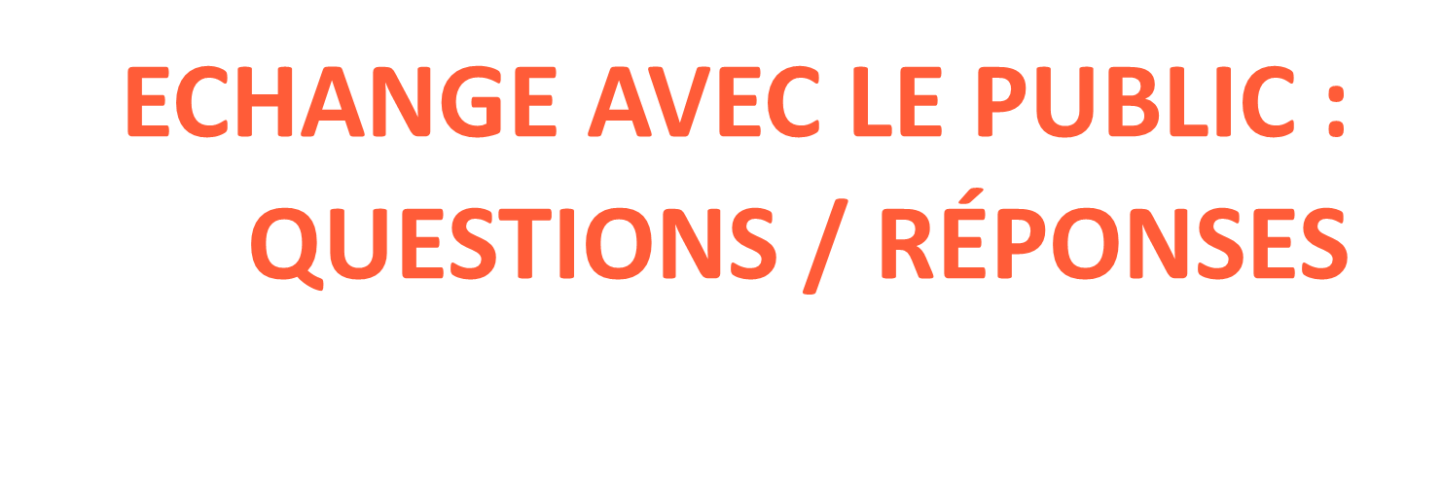


Slide 25
Conférence-débat autour du secteur nucléaire Tables rondes

Slide 26
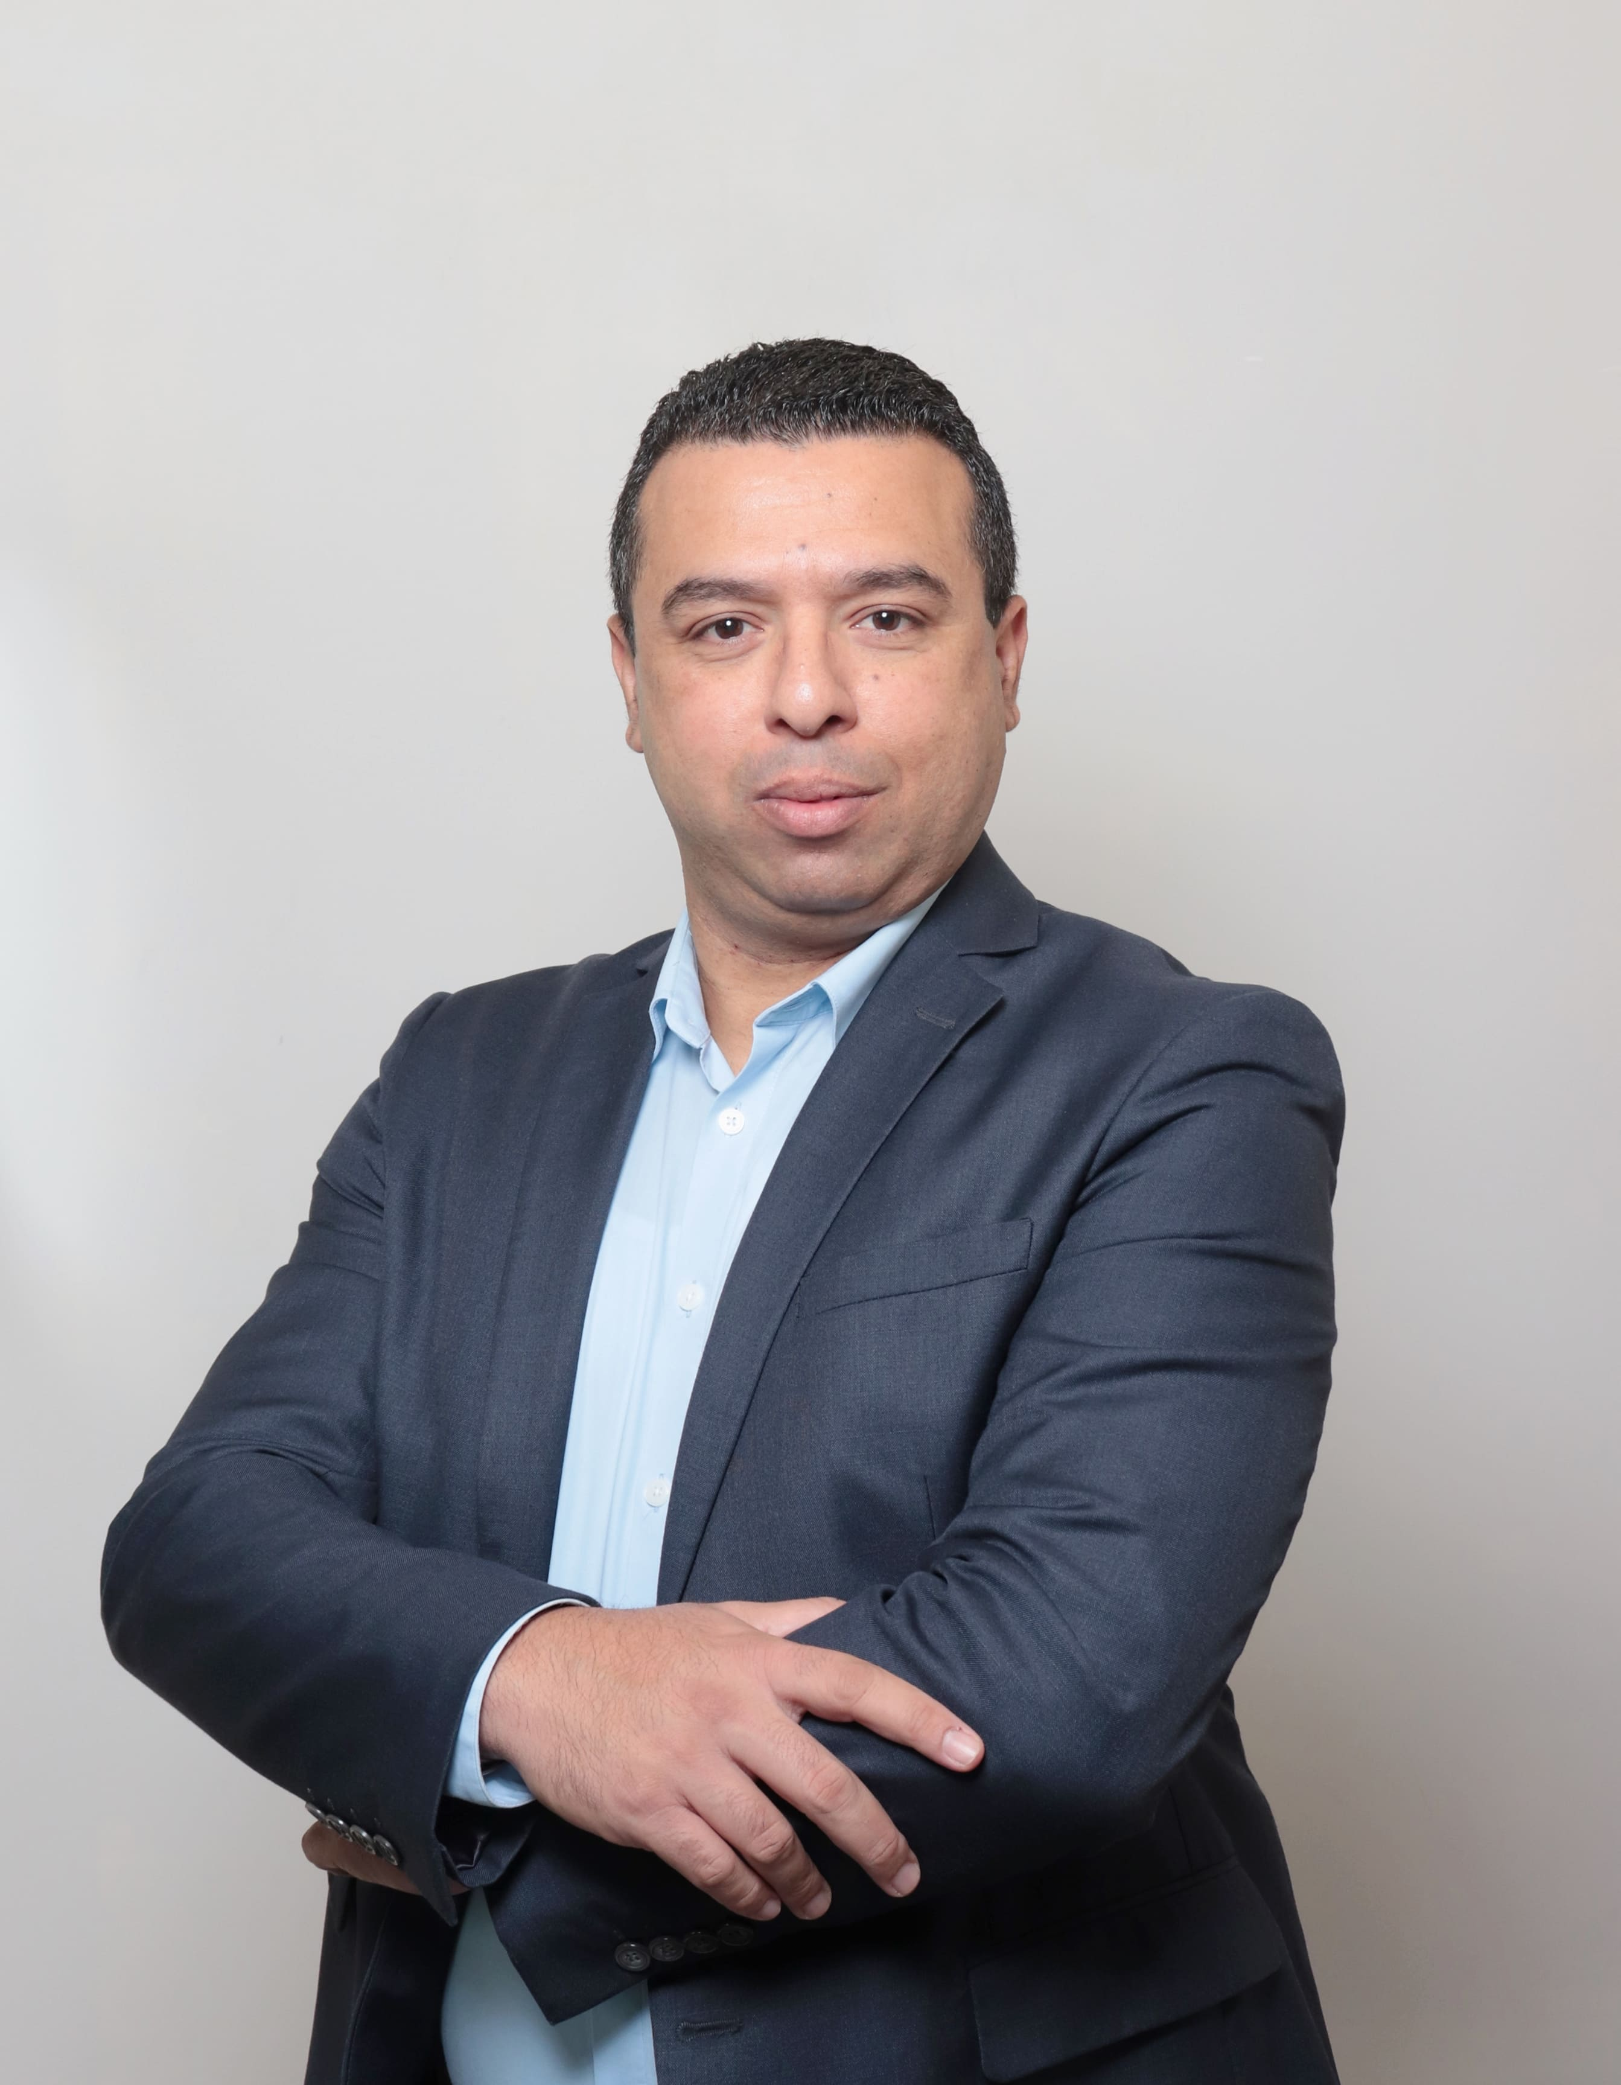
Table 1 - Le renouveau du nucléaire : l’EPR2
M. Donald BERQUEZ
SFEN, Président bureau Hauts-de-France
Animateur
M. Christian BOURGAIN
Ancien RTE, EDF-CNPE Gravelines
Animateur
Mlle Aurore LUTUN
EDF-CNPE Gravelines
Animatrice
M. Moez BELHAOUANE
JUNIA/L2EP, Modérateur

Slide 27
Table ronde 1 : Le renouveau du nucléaire : l’EPR2
Pourquoi un EPR2 ?
Programme national, neutralité carbone et besoins régionaux
M. Christian BOURGAIN
Ancien RTE, EDF-CNPE Gravelines
Animateur
M. Moez BELHAOUANE
EC à JUNIA/L2EP, Modérateur

Slide 28
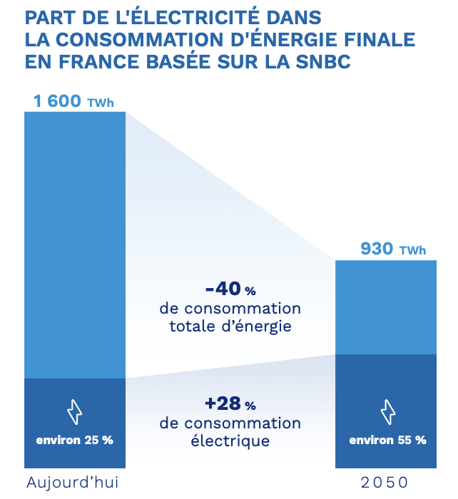
Pourquoi un EPR2 ? Programme national, neutralité carbone et besoins régionaux
La France s’est engagée à atteindre la neutralité carbone en 2050
Les énergies fossiles représentent encore environ 60% de la consommation énergétique en France
Pour décarboner, nous aurons besoin de plus d’électricité mais moins d’énergie finale
C. BOURGAIN

Slide 29
Pourquoi un EPR2 ? Programme national, neutralité carbone et besoins régionaux
Le scénario de mix de production électrique le mieux adapté (coût et résilience) se traduit par :
Un développement soutenu des énergies renouvelables
Un développement de nouveaux réacteurs nucléaires
L’association de ces 2 types d’énergie électrique assure :
L’atteinte de la neutralité carbone à l’horizon 2050
L’indépendance énergétique
La stabilité du système électrique
C. BOURGAIN

Slide 30
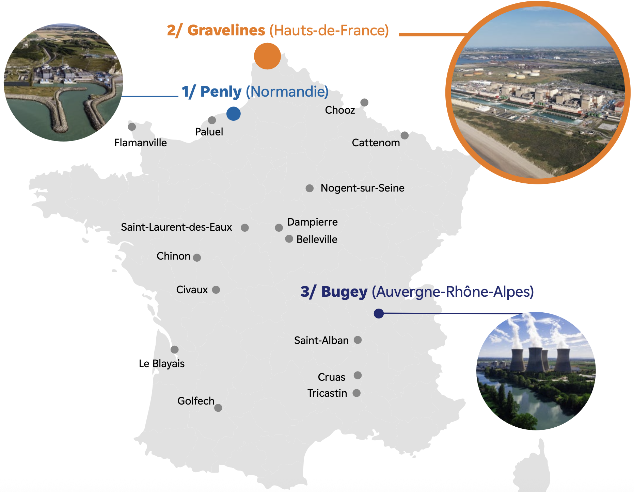
Pourquoi un EPR2 ? Programme national, neutralité carbone et besoins régionaux
Le programme industriel d’EDF s’appuie sur la technologie EPR2 (optimisation de l’EPR de Flamanville)
2 tranches nucléaires de 1650 MW chacune, construites sur chaque site
C. BOURGAIN

Slide 31
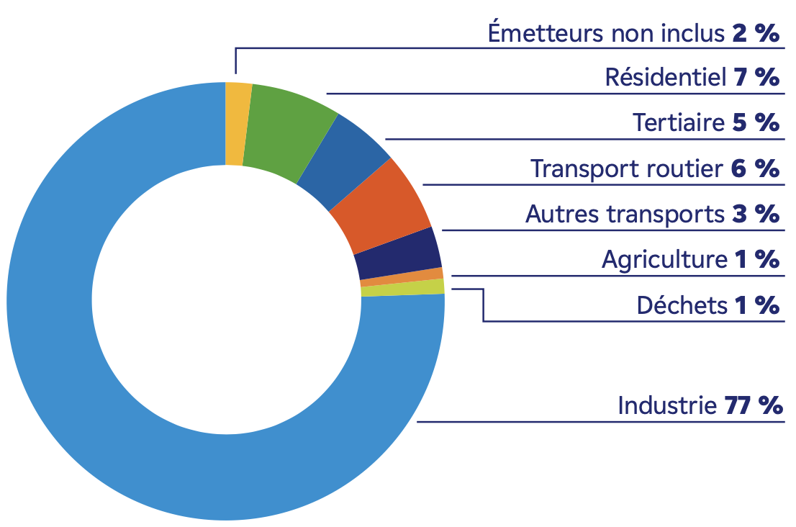
Pourquoi un EPR2 ? Programme national, neutralité carbone et besoins régionaux
A l’horizon 2040, la consommation électrique
de la zone de Dunkerque va tripler et
devrait atteindre 4500 MW
La construction des nouveaux réacteurs nucléaires, en complément des réacteurs en fonctionnement et du projet éolien en mer au large de Dunkerque, permettront de produire massivement une électricité bas carbone au plus près des sites industriels, où elle sera consommée.
Répartition des consommations d’énergie sur le périmètre de la région de Dunkerque
Les principaux projets industriels : usine de production d’hydrogène vert d’H2V, gigafactory de batteries VERKOR, gigafactory Prologium Technology, site industriel Orano / XTC New Energy
C. BOURGAIN

Slide 32
Table ronde 1 : Le renouveau du nucléaire : l’EPR2
EPR2 : caractéristiques, innovations de conception et renforcement de la sûreté
M. Donald BERQUEZ
SFEN, Président bureau Hauts-de-France
Animateur
M. Moez BELHAOUANE
EC à JUNIA/L2EP, Modérateur

Slide 33
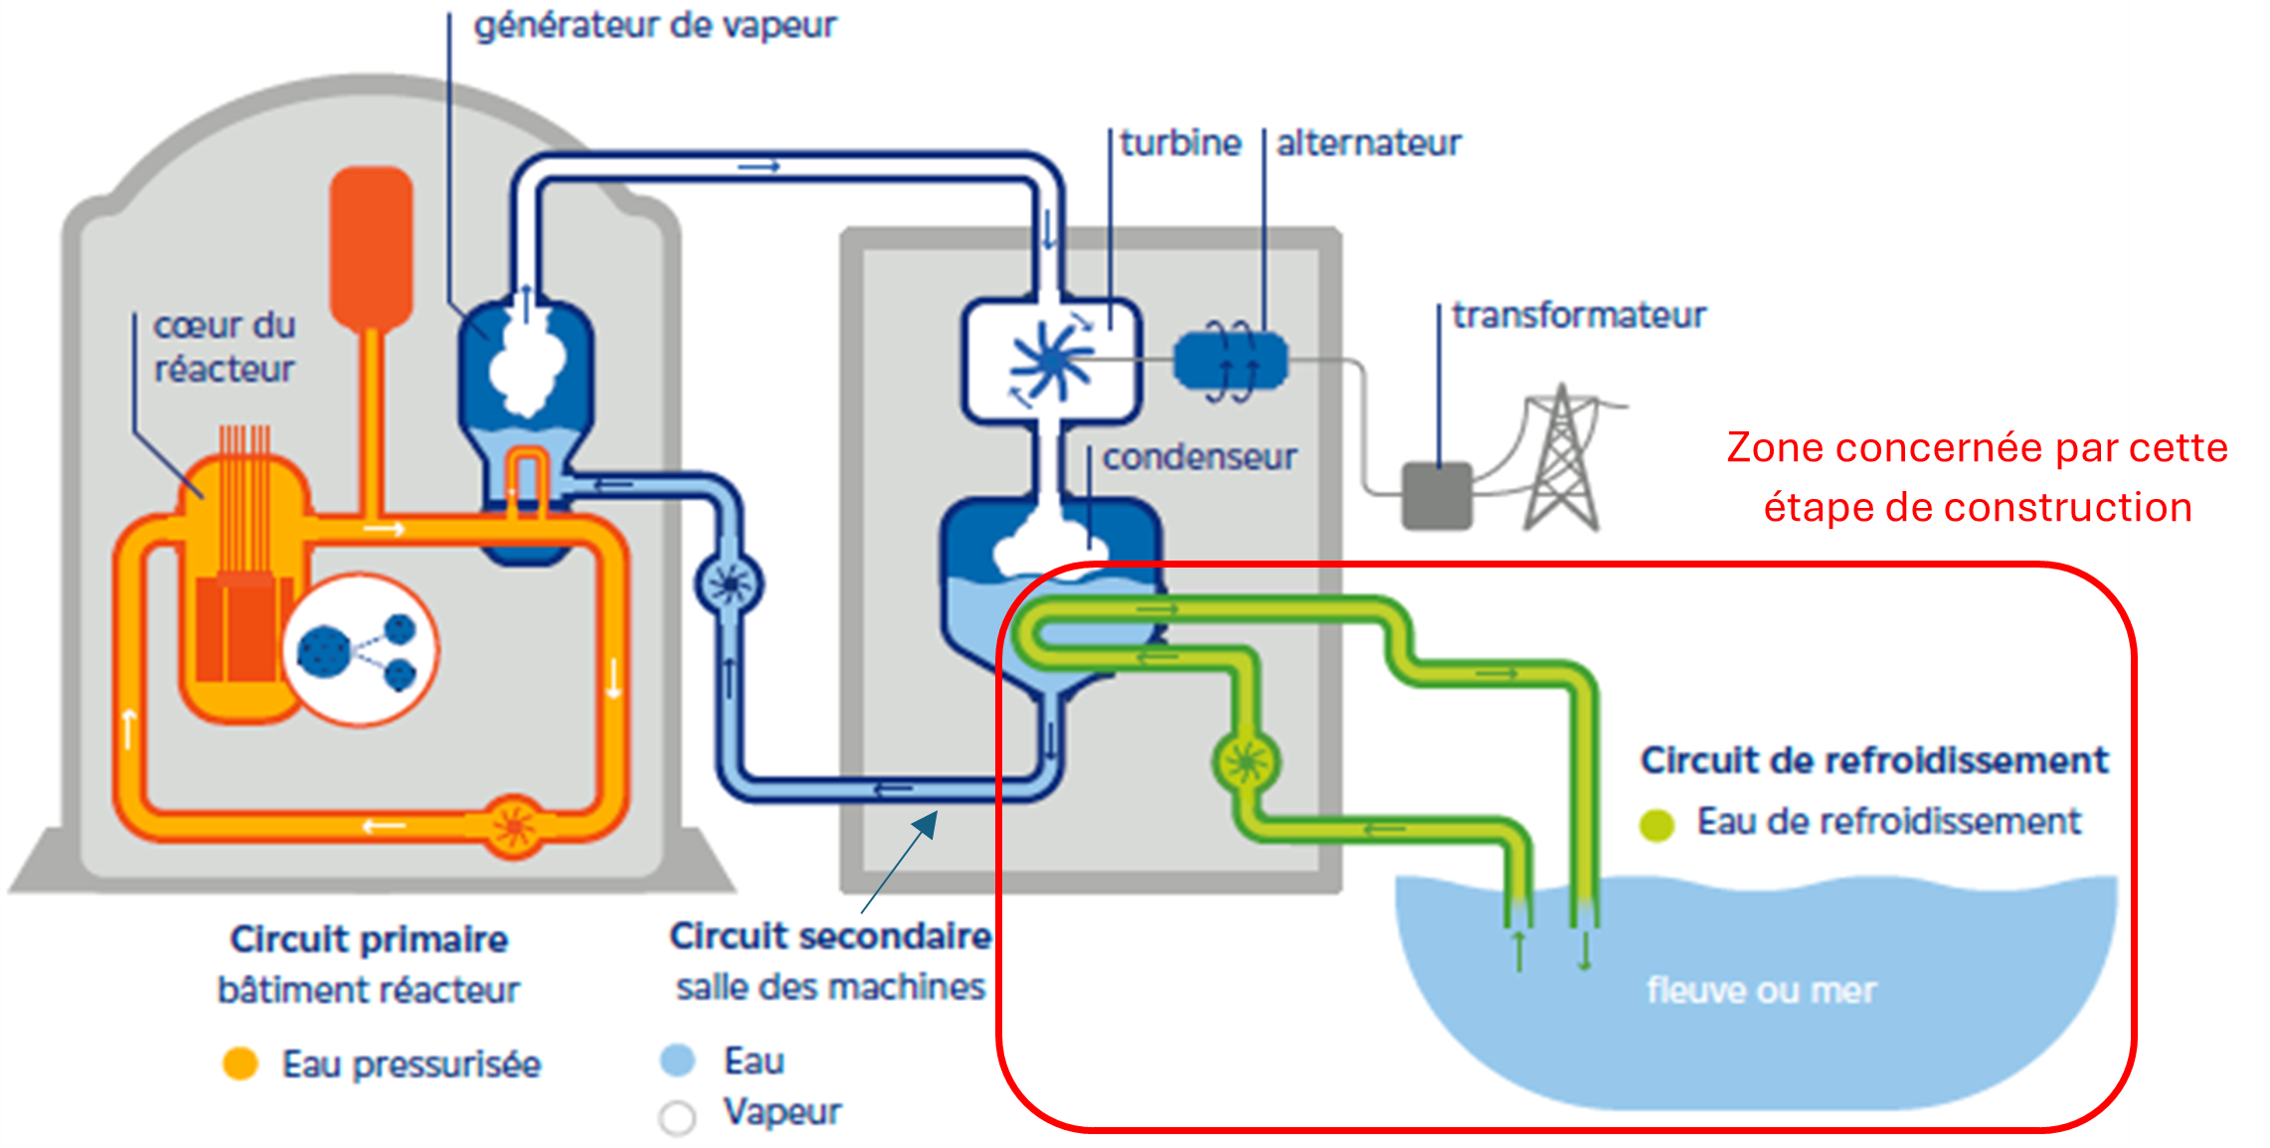
EPR2 : Caractéristiques, Innovations de Conception et Renforcement de la sûreté
Réacteur à eau pressurisée (REP)
D. BERQUEZ
Image source SFEN

Slide 34
EPR2 : caractéristiques, innovations de conception et renforcement de la sûreté
Objectifs :
Optimiser les coûts et délais de fabrication à partir du REX
Etre intégré dans un Mix de production comprenant des énergies renouvelables intermittentes et donc nécessité d’être pilotable
Intégrer les enjeux du changement climatique 4g CO₂ /KWh (éolien 7 CO₂/KWh, solaire 55 CO₂/KWh, gaz 400 CO₂/KWh, pétrole 700 CO₂/KWh, charbon 1000 CO₂/KWh)
Performances de sûreté augmentées
D. BERQUEZ

Slide 35
EPR2 : caractéristiques, innovations de conception et renforcement de la sûreté
Améliorations de la conception :
Produit évolutionnaire, pas de rupture technologique, issu des réacteurs Français et Konvoi Allemand
Augmentation du nombre des préfabrications, moins de soudures sur site => coût et qualité de réalisation optimisés
Augmentation du nombre des standardisations des équipements => dialogue avec les fournisseurs facilité
Disponibilité accrue (arrêts plus courts et moins nombreux) => coût
Cuve : réflecteur de neutrons => cuve mieux protégée et économie combustible => coût et durée de fonctionnement
Durée de fonctionnement envisagée : 60 ans dès la conception
Rendement accru 37% : pression vapeur, GV, turbine ARABELLE
D. BERQUEZ

Slide 36
EPR2 : caractéristiques, innovations de conception et renforcement de la sûreté
Améliorations de la sûreté :
En aucun cas les populations ne doivent être évacuées de façon durable
Redondance des systèmes de sauvegarde 3 trains (pour 2 précédemment)
Radioactivité des travailleurs divisée par 2, architecture modifiée
Récupérateur cœur fondu, protège la nappe phréatique de la contamination radioactive
Protections contre le réchauffement climatique et risque de submersion
Améliorations « Noyau dur Fukushima » (DUS, FARN, Eau de secours,..)
D. BERQUEZ

Slide 37
Table ronde 1 : Le renouveau du nucléaire : l’EPR2
Spécificités du site de Gravelines : localisation et prise en compte des risques
Mlle Aurore LUTUN
EDF-CNPE Gravelines
Animatrice
M. Moez BELHAOUANE
EC à JUNIA/L2EP, Modérateur

Slide 38
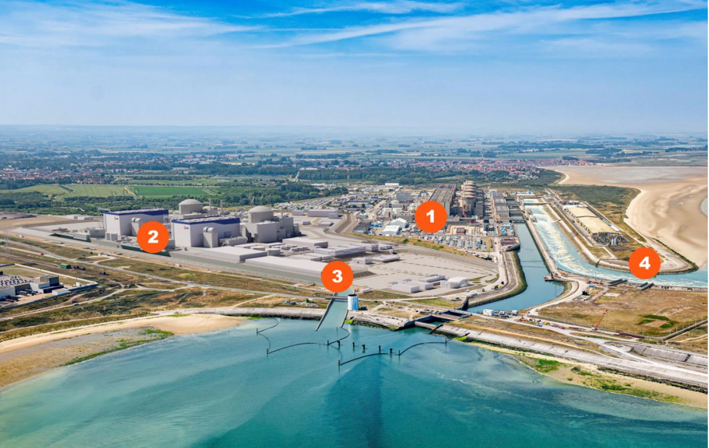
Spécificités du site de Gravelines : localisation et prise en compte des risques
Atouts du site :
Connaissance de l’environnement marin, terrestre, sociétale
Situation par rapport au réseau public de transport d’électricité pour l’évacuation
Source froide garantie
Centre nucléaire de production de Gravelines en fonctionnement
Installation EPR2 en projet
Canal d’amenée de l’eau pour l’EPR2
Point de rejet pour l’EPR2
1
2
3
4
Image source CNDP
A. LUTUN

Slide 39
Spécificités du site de Gravelines : localisation et prise en compte des risques
L’approche est basée sur l’anticipation et l’actualisation
Aléas climatiques :
Le projet prévoit une robustesse renforcée : prise en compte Grands Vents, température (49°C air, 30°C pour la mer) et les inondations.
Submersion marine :
Plate-forme du réacteur surélevée à + 11m Nivellement Géographique Français (NGF, niveau moyen général) pour la maintenir sèche en toutes circonstances.
Niveau déterminé avec la prise en compte de marge et des scénarios les plus pessimistes du nouveau GIEC 2023 : coeff. de marée maximale supérieur au niveau 120, surcote millénale, houle maximale, forte dépression, vent, réchauffement.
Même si l’eau atteignait ce niveau, l’étanchéité renforcée du bâtiment réacteur et des bâtiments accueillants les systèmes de secours permet de garantir la sûreté de l’installation (diesel d’ultime secours en hauteur et FARN* en 24h pour la réalimentation).
A. LUTUN
*FARN : Force d’action rapide du nucléaire

Slide 40
Spécificités du site de Gravelines : localisation et prise en compte des risques
L’approche basée sur l’anticipation et l’actualisation
Particularités géologiques :
Présence de sols meubles sur une grande épaisseur qui induisent un risque de tassements statiques et liquéfaction du sol
Plusieurs solutions techniques sont en cours d’étude : traitement du sol avec des matériaux, utilisation de remblais en substitution d’une partie du sol, renforcement par inclusion rigides…
Le dossier est en cours d’instruction/étude notamment avec l’ASNR
A. LUTUN

Slide 41
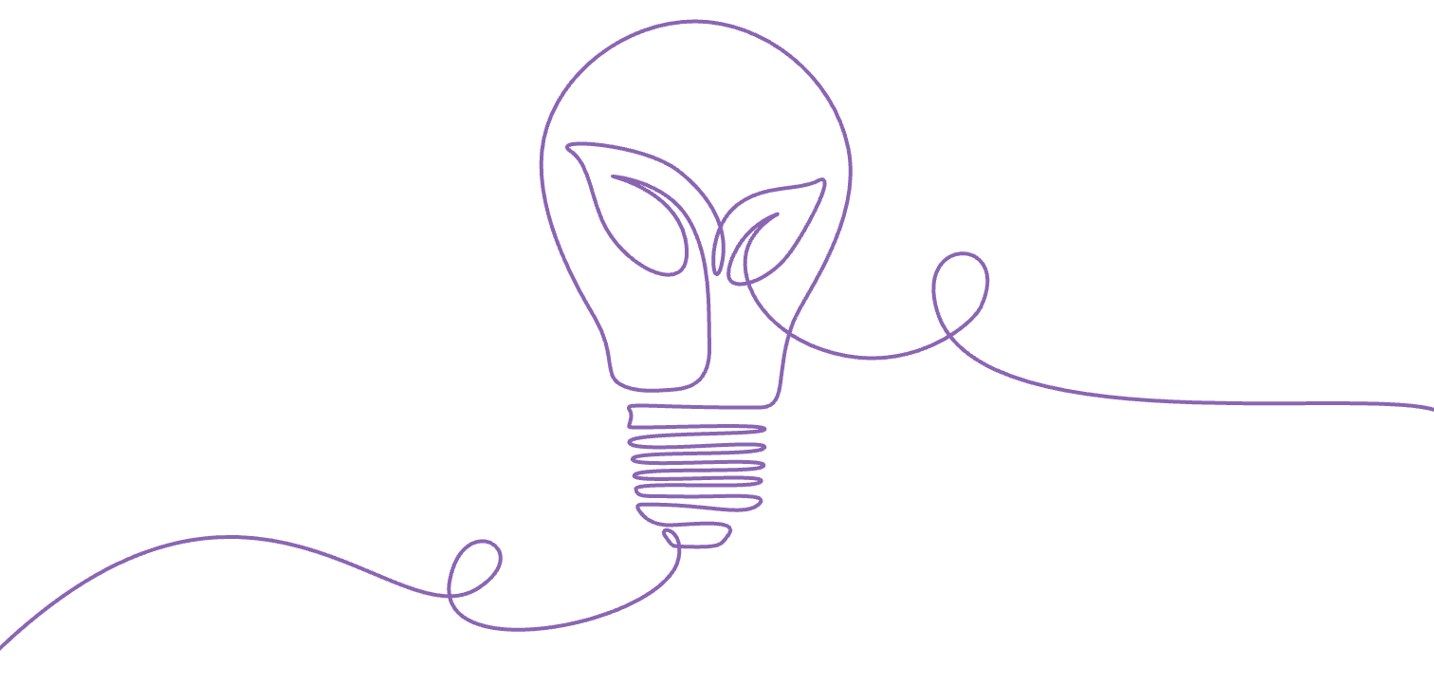
Spécificités du site de Gravelines : localisation et prise en compte des risques
Les prochaines étapes ?
Le projet EPR2 de Gravelines comprend trois principales phases :
Les travaux préparatoires pour aménager le site,
Les travaux de construction des installations
L’exploitation en vue de produire de l’électricité.
Le démarrage de ces phases est conditionné par l’obtention d’autorisations administratives. La préparation des premières autorisations (l’autorisation environnementale et l’autorisation de création) est aujourd’hui en cours.
A. LUTUN

Slide 44
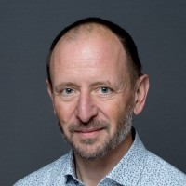
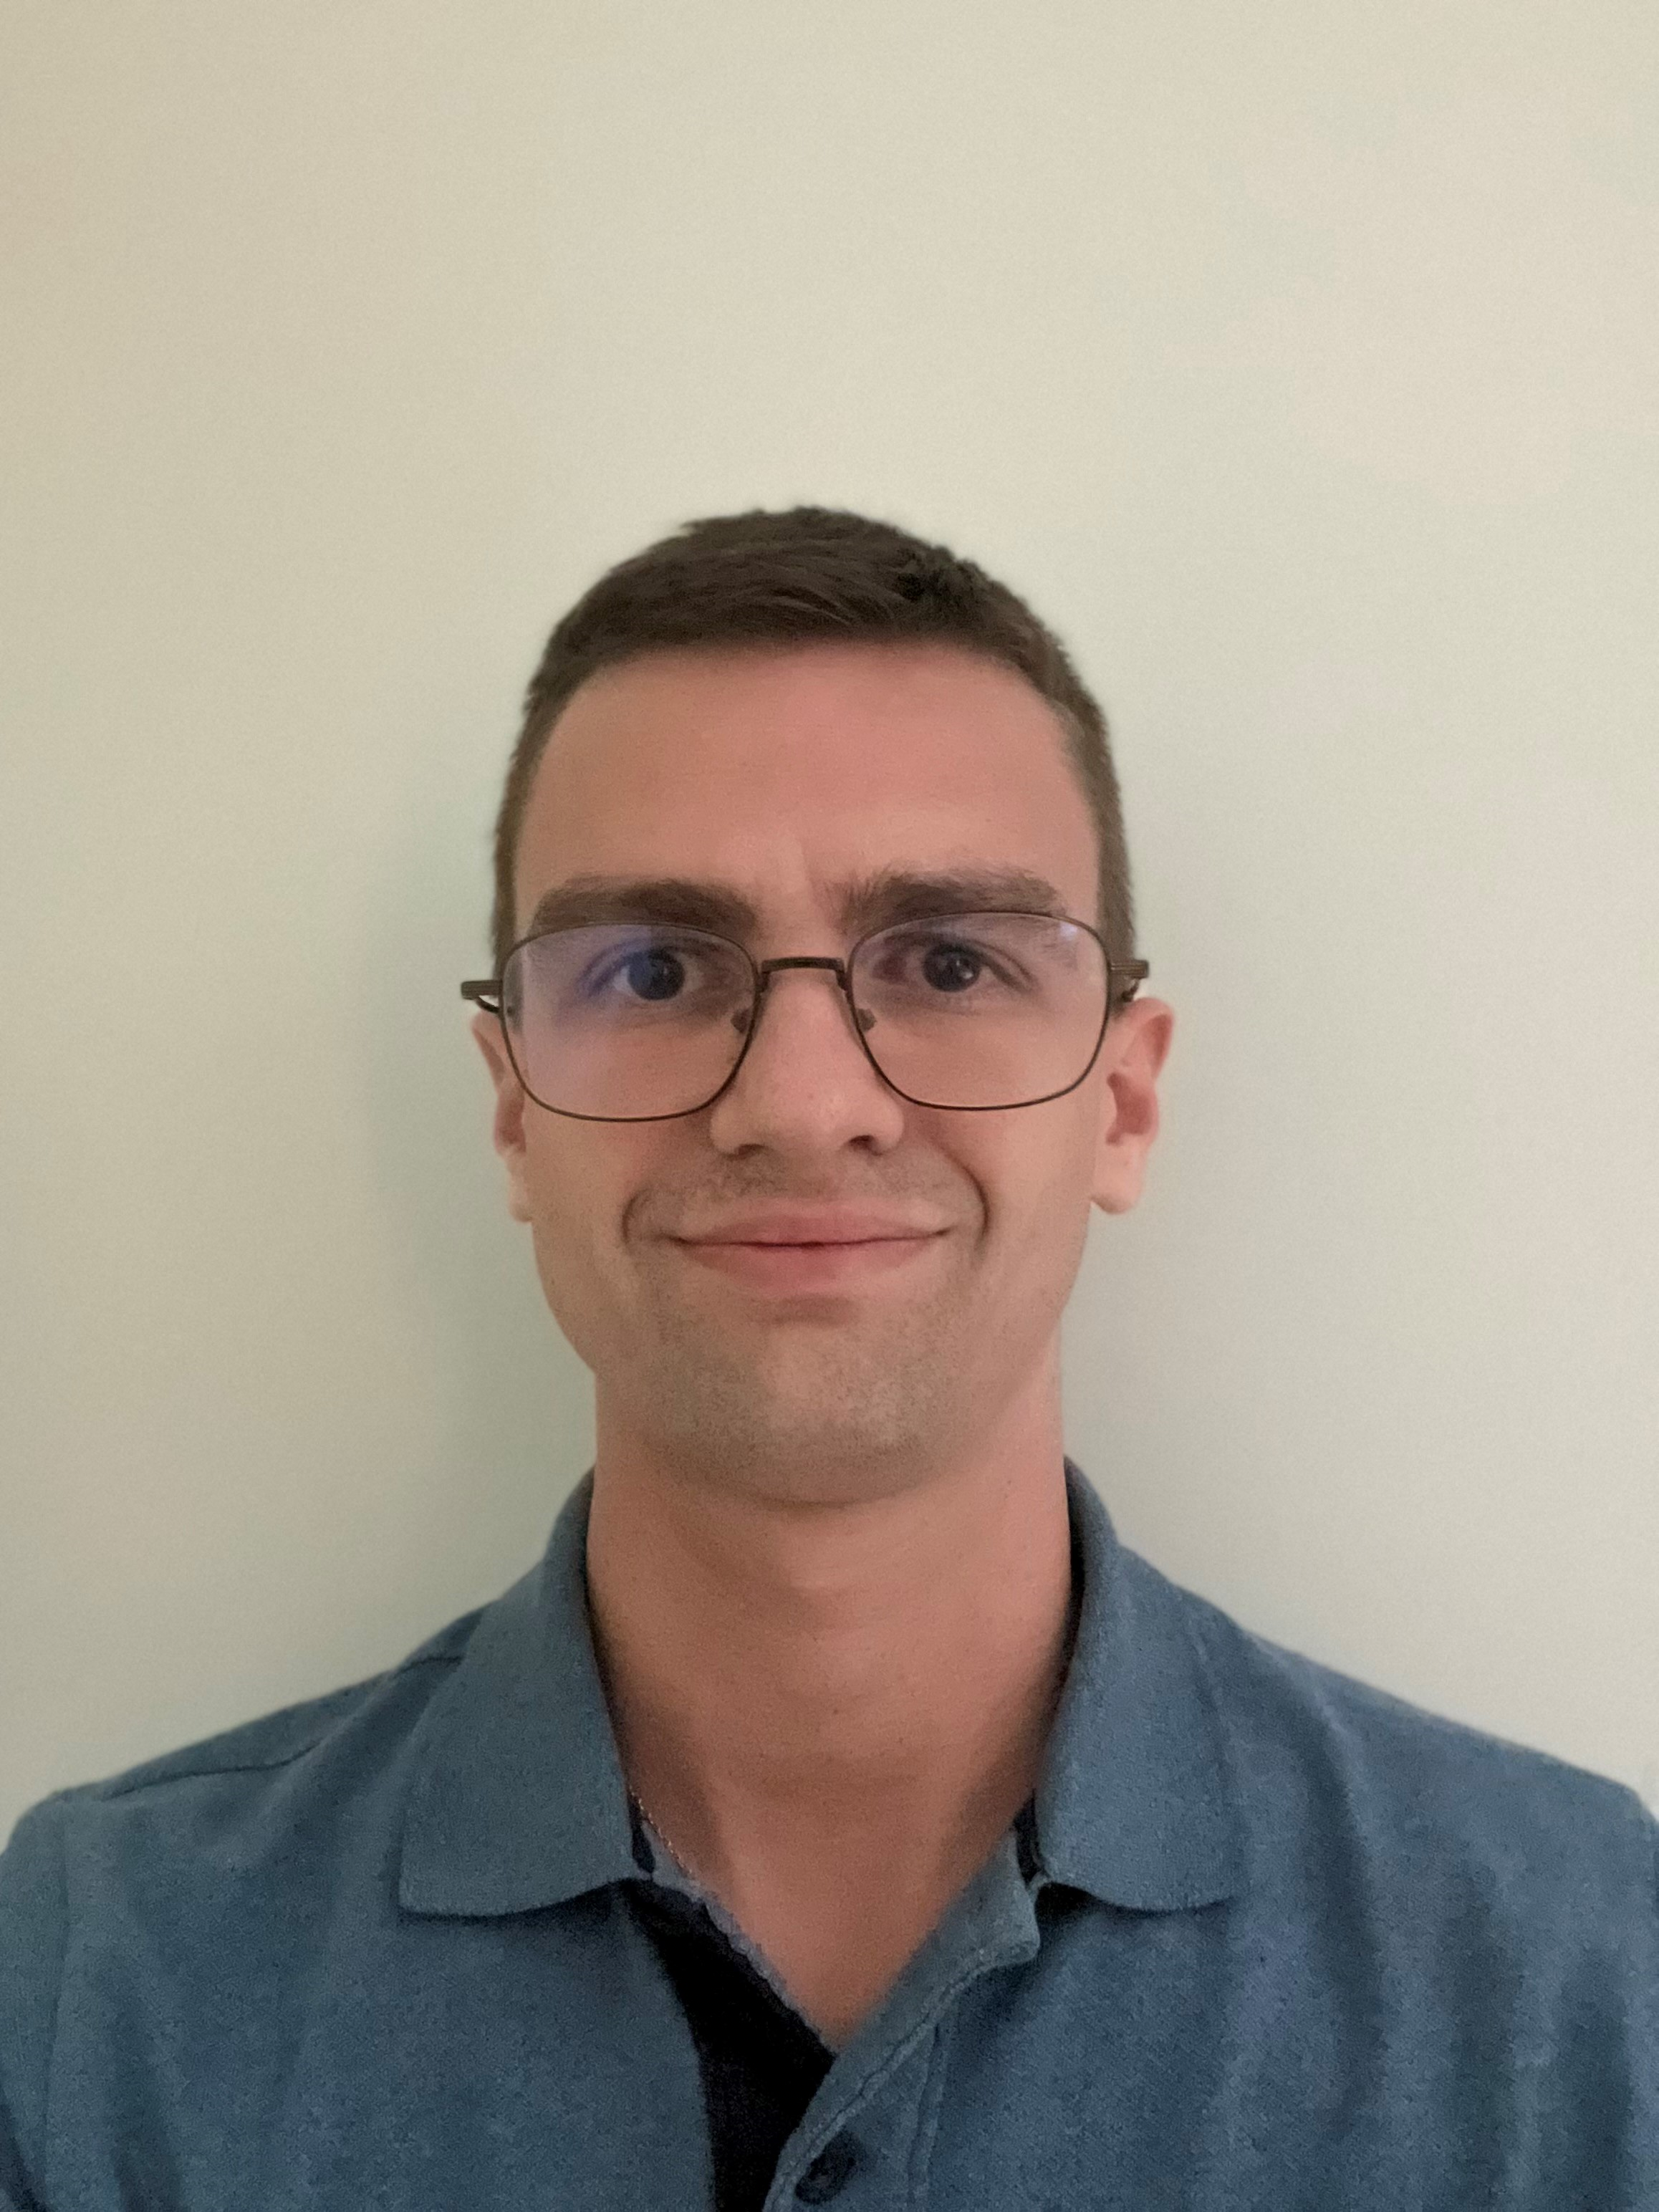
Table 2 - Rôle du nucléaire dans la stabilité du réseau électrique
M. François BOULET
Directeur de Programme R&D, RTE
Animateur
M. Patrick DOMISSE
Ancien EDF
Animateur
M. Clément Vandenbergue EDF-CNPE Gravelines
Animateur
M. Moez BELHAOUANE
EC à JUNIA/L2EP, Modérateur

Slide 45
Table ronde 2 : Rôle du nucléaire dans la stabilité du réseau électrique
Contribution du nucléaire à la régulation et au pilotage du réseau électrique
M. Patrick DOMISSE
Ancien EDF
Animateur
M. Moez BELHAOUANE
EC à JUNIA/L2EP, Modérateur

Slide 46
OUI LE NUCLÉAIRE PEUT MODULER.....MAIS AVEC DES LIMITES

Slide 47
ET PARFOIS BEAUCOUP.....
GOLFECH 2 du 20 mars au 20 avril 2024

Slide 48
ET ON PEUT L’OPTIMISER......
Arrêt N
Énergie en cuve (JEPP)
Énergie manquante
Arrêt N+1
Contrainte : la date des arrêts
mais il peut y avoir plus de jours entre les deux arrêts que de combustible en cuve
1ère option : on avance la date de l‘arrêt N+1
Perdante
Arrêt N
Énergie en cuve (JEPP)
Arrêt N+1
2ème option : on arrête le réacteur en été pour économie de combustible
Gain modéré
Arrêt N
Énergie manquante
Énergie en cuve (JEPP)
Arrêt N+1
Gagnante
3ème option : on module le réacteur (jour, nuit, week-end)
Arrêt N
Énergie en cuve (JEPP)
Arrêt N+1

Slide 49
Table ronde 2 : Rôle du nucléaire dans la stabilité du réseau électrique
Stabilité du réseau et complémentarité avec les énergies renouvelables ?
M. François BOULET
Directeur de Programme R&D, RTE
Animateur
M. Moez BELHAOUANE
EC à JUNIA/L2EP, Modérateur

Slide 50

Stabilité du système électrique
Les enjeux actuels
4 novembre 2025
Conférence à HEI
Copyright RTE – 2021. Ce document est la propriété de RTE. Toute communication, reproduction, publication même partielle est interdite sauf autorisation écrite du Gestionnaire du Réseau de Transport d'Électricité (RTE)

Slide 51
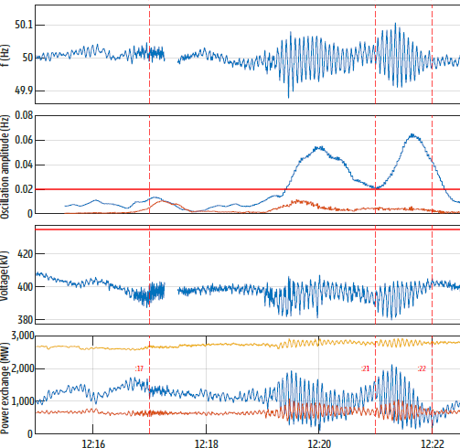
Définition
Stabilité :
propriété qui permet au réseau de
rester dans un état d’équilibre
dans des conditions normales
d’exploitation
et de regagner un état d’équilibre acceptable à la suite d’une perturbation.
Stabilité du système électrique| 04/11/2025 | Conférence à HEI

Slide 52
Les enjeux actuels de stabilité
Stabilité : enjeu vital pour la sécurité énergétique nationale et européenne
Chaque événement réseau nécessite une approche d’étude spécifique
Les enjeux historiques perdurent : stabilité des angles rotoriques (oscillations interzones et
stabilité transitoire), stabilité en fréquence et en tension
Apparition à grande échelle de nouveaux problèmes : stabilité entre convertisseurs, résonances
Défis liés à l'intégration de l’électronique de puissance
Nouveaux défis : dynamiques plus rapides, comportements inédits
Nouveaux risques : déclenchements intempestifs, incidents majeurs potentiels
Interactions complexes entre contrôles convertisseurs, éléments passifs/actifs, et générateurs historiques
Mécanismes de monitoring et de stabilisation spécifiques déployés par RTE
Stabilité du système électrique| 04/11/2025 | Conférence à HEI

Slide 53
Quatre conditions techniques strictes pour un réseau
avec forte part d’ENR à l’horizon 2050
Rapport RTE-AIE (janvier 2021)
Stabilité sans machines conventionnelles
Solutions technologiques prometteuses mais à généraliser.
Cas particulier du photovoltaïque distribué à surveiller.
Nouveaux services pour compenser la baisse d’inertie
« Réglage rapide de fréquence » / Inertie synthétique.
Aller plus loin (>60–80% ENR instantanés)
Compensateurs synchrones
Convertisseurs « grid-forming »
Nouveaux services concurrentiels.
Arbitrage coûts / sûreté à réaliser par les pouvoirs publics
Stabilité du système électrique| 04/11/2025 | Conférence à HEI

Slide 54
Merci !
Copyright RTE – 2021. Ce document est la propriété de RTE. Toute communication, reproduction, publication même partielle est interdite sauf autorisation écrite du Gestionnaire du Réseau de Transport d'Électricité (RTE)

Slide 55
Table ronde 2 : Rôle du nucléaire dans la stabilité du réseau électrique
Variation de charge : Retour d’expérience terrain
M. Clément Vandenbergue EDF-CNPE Gravelines
Animateur
M. Moez BELHAOUANE
EC à JUNIA/L2EP, Modérateur

Slide 57
Quiz interactif
M. Léo-Paul LEFEBVRE HOUX
Étudiant-apprenti en HEI58 – Domaine ESE
Animateur

Slide 58
QCM « Une place sur simulateur »
HEI LILLE
4 novembre 2025
Léo-Paul LEFEBVRE HOUX
Responsable SFEN JG HdF

Slide 59
Une place sur simulateur
01
Scanner le QR CODE
Se connecter ( créer un compte)
02
Une adresse mail perso est demandée. Mettre un nom et prénom pour vous contacter. Puis cliquer sur « commencer le jeu »
03
Jouer !

Slide 60

Une place sur simulateur
https://wayground.com/join?gc=48299114

Slide 61
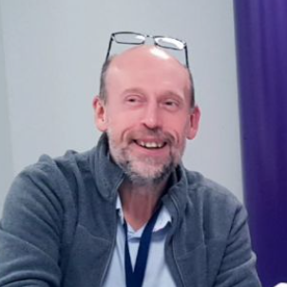
Conclusion et Clôture de la conférence
M. Donald BERQUEZ
SFEN, Président bureau Hauts-de-France
M. Moez BELHAOUANE
Enseignant-Chercheur à JUNIA/L2EP
M. Patrick DEBAY
Directeur des Programmes JUNIA-HEI

Slide 63


Pot de Convivialité

